Slide 1

Application web de fitness
Projet TPI
Thierry Koetschet
SI-CA2a
12 juin 2023

Slide 2
Déroulement de la présentation
Introduction
Cahier des charges
Organisation
Analyse
Conception
Réalisation
Démonstration de l’application
Conclusion

Slide 3
Introduction
Application web de fitness
Fonctionnalités
Raison du choix de ce projet
Objectifs

Slide 4
Cahier des charges
Titre
Matériel et logiciel à disposition
Prérequis
Fonctionnalités
Contraintes technologiques
Livrables
Points techniques spécifiques au projet

Slide 5
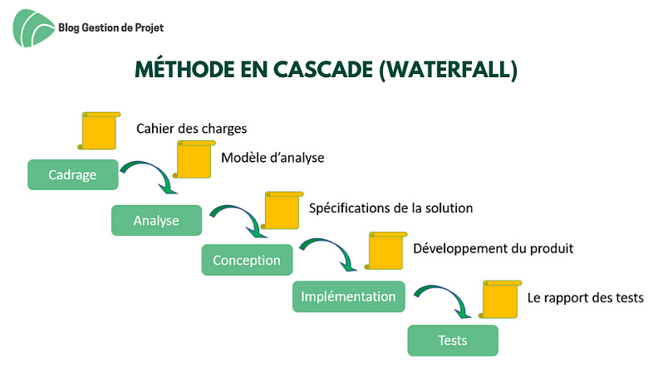
Organisation

Slide 6
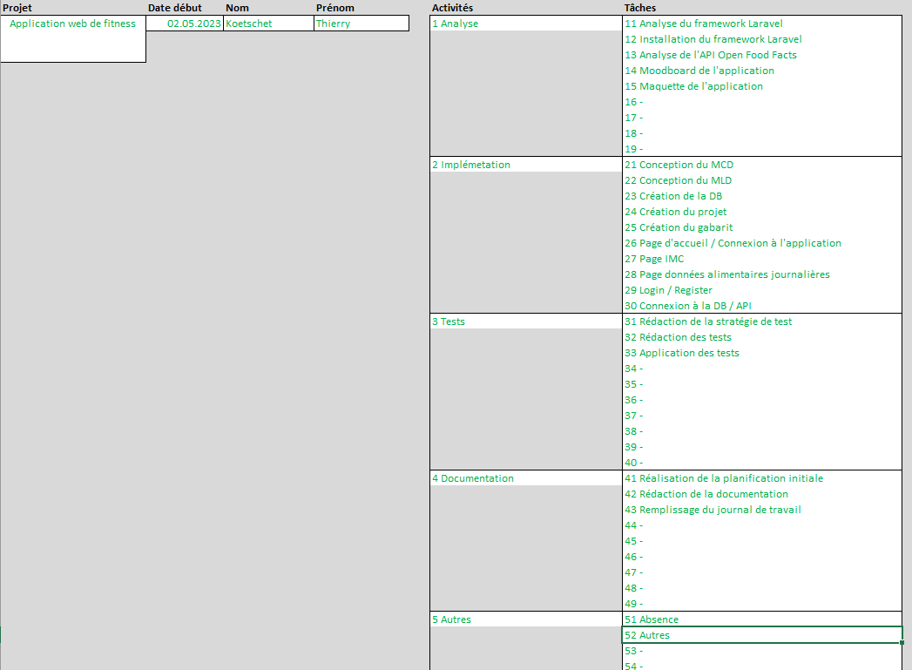
Organisation

Slide 7
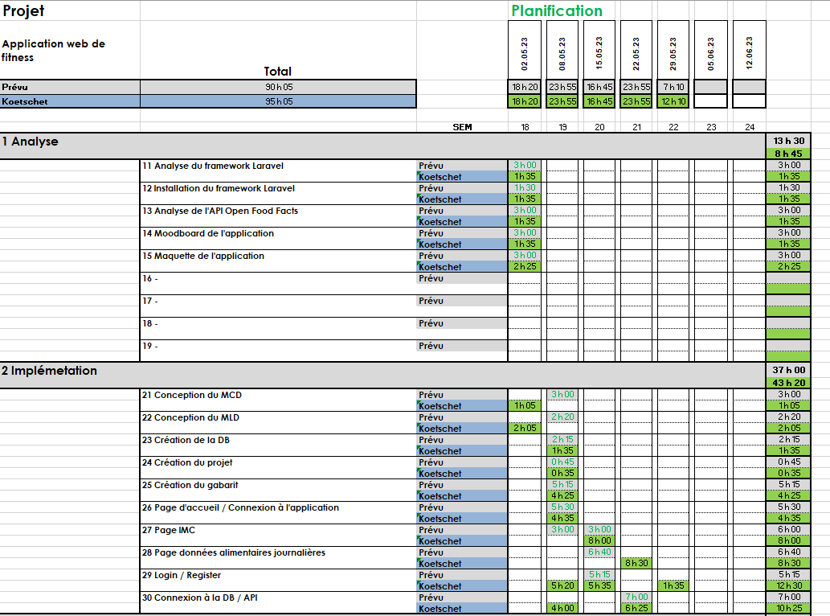
Organisation

Slide 8
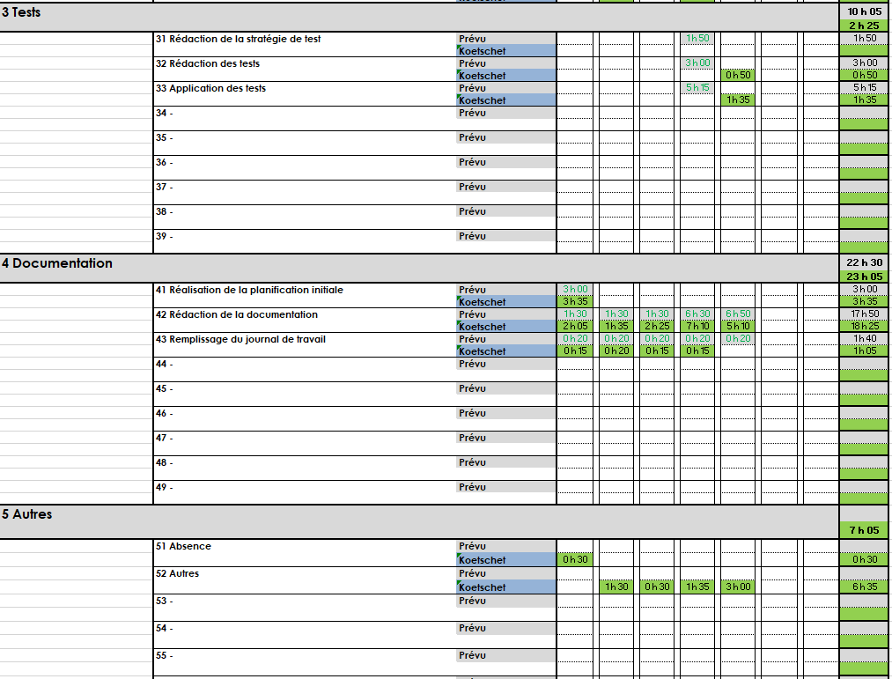
Organisation

Slide 9

Analyse

Slide 10
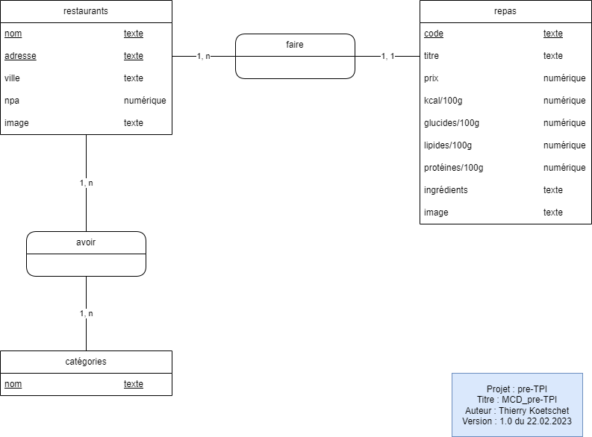
Conception

Slide 11
Conception

Slide 12
Réalisation
Installation du framework
Validation des composants propres à Android Studio
Création de l’émulateur

Slide 13
Réalisation
API

Slide 14
Conclusion
Objectifs
Produit fini
Changement de TPI
Point positifs

Slide 15

Questions

